Slide 1


Arduino

Slide 2
Zadanie 1: dioda LED
Cel zadania:
Mamy sprawić aby dwie diody mrugały naprzemiennie

Slide 3
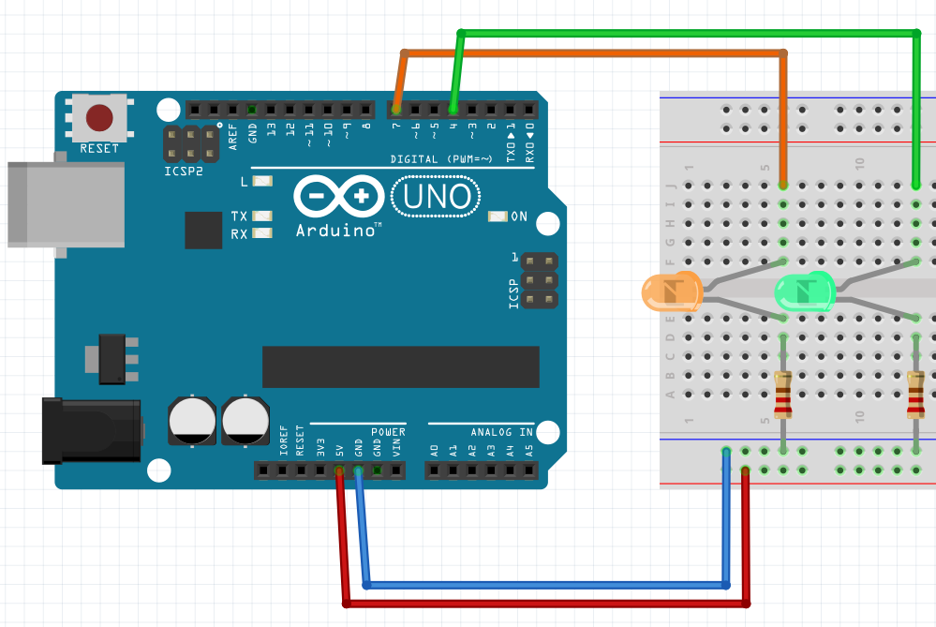
Zadanie 1: budowa układu

Slide 4
Zadanie 1: budowa układu
Pin 7

Slide 5
Zadanie 1: budowa układu
Pin 4

Slide 6
Zadanie 1: budowa układu

Slide 7
Zadanie 1: budowa algorytmu
Ustalenie wejść / wyjść układu
Inicjalizacja wejść / wyjść układu
Budowa głównej pętli
Zapal pierwszą diodę i zgaś drugą diodę
Odczekaj trochę czasu
Zgaś pierwszą diodę i zapal drugą diodę
Odczekaj trochę czasu

Slide 8
Zadanie 1: gotowe rozwiązanie
#include <Arduino.h>
int LED_H_PIN = 4;
int LED_V_PIN = 7;
void setup(){
pinMode(LED_H_PIN, OUTPUT);
pinMode(LED_V_PIN, OUTPUT);
}
int isH = true;
void loop(){
if(isH){
digitalWrite(LED_H_PIN, HIGH);
digitalWrite(LED_V_PIN, LOW);
}
else{
digitalWrite(LED_V_PIN, HIGH);
digitalWrite(LED_H_PIN, LOW);
}
isH = !isH;
delay(50);
}
Ustalenie wejść / wyjść układu
Inicjalizacja wejść / wyjść układu
Główna pętla programu
Zapal pierwszą diodę i zgaś drugą diodę
Zapal drugą diodę i zgaś pierwszą diodę
Odczekaj trochę czasu

Slide 9
Zadanie 2: dioda LED z przyciskiem
Cel zadania:
Mamy sprawić, aby diody zmieniły swój stan po naciśnięciu przycisku

Slide 10
Zadanie 2: Budowa algorytmu
Ustalenie wejść / wyjść układu
Inicjalizacja diod
Inicjalizacja przycisku
Inicjalizacja zmiennych
Budowa głównej pętli
Odczyt stanu przycisku
Zapal pierwszą diodę i zgaś drugą diodę
Odczekaj trochę czasu
Zgaś pierwszą diodę i zapal drugą diodę
Odczekaj trochę czasu

Slide 11
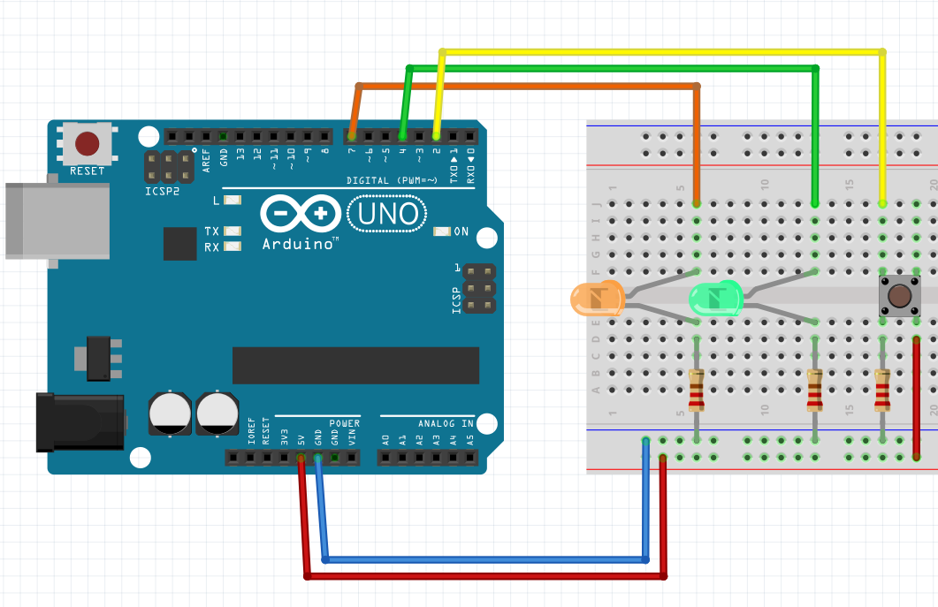
Zadanie 2: budowa układu
Pin 7

Slide 12
Zadanie 2: budowa układu
Pin 4

Slide 13
Zadanie 2: budowa układu
Pin 2

Slide 14
Zadanie 2: budowa układu

Slide 15
Zadanie 2: gotowe rozwiązanie
#include <Arduino.h>
int LED_H_PIN = 4;
int LED_V_PIN = 7;
int BUTTON_PIN = 2;
void setup()
{
pinMode(LED_H_PIN, OUTPUT);
pinMode(LED_V_PIN, OUTPUT);
pinMode(BUTTON_PIN, INPUT);
Serial.begin(9600);
}
int isH = true;
int wasButtonPressed = LOW;
Ustalenie wejść / wyjść układu
Inicjalizacja diod
Inicjalizacja przycisku
Inicjalizacja zmiennych

Slide 16
Zadanie 2: gotowe rozwiązanie
void loop(){
int buttonPressed = digitalRead(BUTTON_PIN);
Serial.print(" | button: " );
Serial.print(buttonPressed);
if (wasButtonPressed == LOW && buttonPressed == HIGH){
isH = !isH;
}
wasButtonPressed = buttonPressed;
if(isH){
digitalWrite(LED_H_PIN, HIGH);
digitalWrite(LED_V_PIN, LOW);
}
else{
digitalWrite(LED_V_PIN, HIGH);
digitalWrite(LED_H_PIN, LOW);
}
Serial.println();
delay(50);
}
Odczyt stanu przycisku
Zapal pierwszą diodę i zgaś drugą diodę
Zapal drugą diodę i zgaś pierwszą diodę
Odczekaj trochę czasu

Slide 17
Zadanie 3: diody i potencjometr
Cel zadania:
Mamy sprawić, aby diody zmieniły swój stan po naciśnięciu przycisku (podobnie jak w zadaniu 2)
Mamy za zadanie odczytać stan wejścia analogowego połączonego z potencjometrem

Slide 18
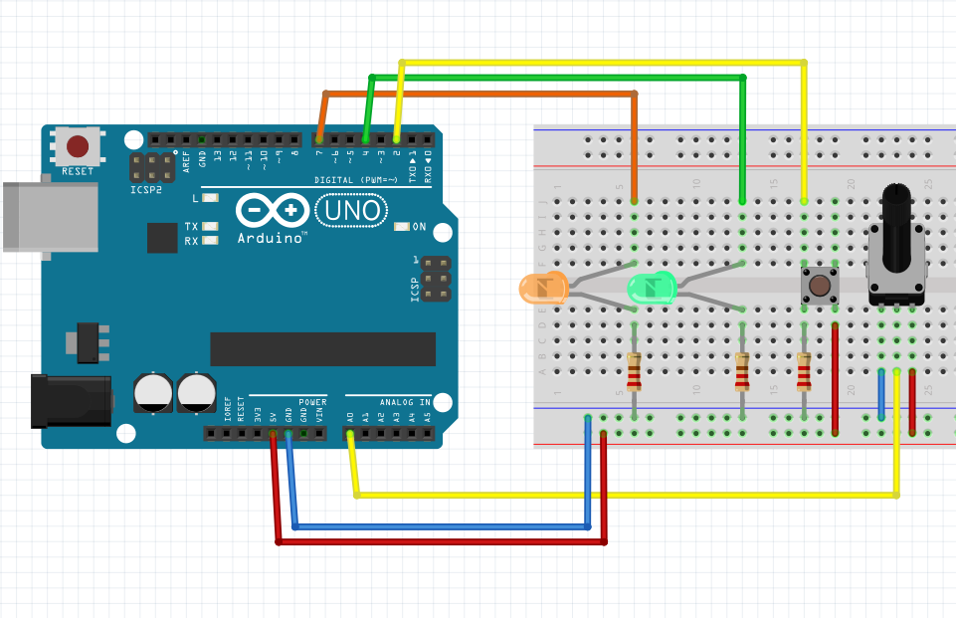
Zadanie 3: budowa układu
Pin A0

Slide 19
Zadanie 3: budowa układu

Slide 20
Zadanie 3: Budowa algorytmu
Ustalenie wejść / wyjść układu
Inicjalizacja diod
Inicjalizacja przycisku
Inicjalizacja wejścia analogowego
Inicjalizacja zmiennych
Budowa głównej pętli
Odczyt stanu przycisku
Odczytaj stan wejścia analogowego
Zapal pierwszą diodę i zgaś drugą diodę
Odczekaj trochę czasu
Zgaś pierwszą diodę i zapal drugą diodę
Odczekaj trochę czasu

Slide 21
Zadanie 3: gotowe rozwiązanie
#include <Arduino.h>
int LED_H_PIN = 4;
int LED_V_PIN = 7;
int BUTTON_PIN = 2;
int POTENTIOMETR_PIN = A0;
int POTENTIOMETR_LEVEL = 3;
void setup(){
pinMode(LED_H_PIN, OUTPUT);
pinMode(LED_V_PIN, OUTPUT);
pinMode(BUTTON_PIN, INPUT);
Serial.begin(9600);
}
int isH = true;
int wasButtonPressed = LOW;
Ustalenie wejść / wyjść układu
Inicjalizacja diod
Inicjalizacja przycisku
Inicjalizacja wejścia analogowego
Inicjalizacja zmiennych

Slide 22
Zadanie 3: gotowe rozwiązanie
void loop(){
int buttonPressed = digitalRead(BUTTON_PIN);
Serial.print(" | button: " );
Serial.print(buttonPressed);
if (wasButtonPressed == LOW && buttonPressed == HIGH){
isH = !isH;
}
wasButtonPressed = buttonPressed;
if(isH){
digitalWrite(LED_H_PIN, HIGH);
digitalWrite(LED_V_PIN, LOW);
}
else{
digitalWrite(LED_V_PIN, HIGH);
digitalWrite(LED_H_PIN, LOW);
}
int potentiometrValue = analogRead(POTENTIOMETR_PIN);
int mappedPotentiometrValue = map(potentiometrValue, 0, 1024, 1, POTENTIOMETR_LEVEL*2);
Serial.print(" | potentiometr: " );
Serial.print(potentiometrValue);
Serial.print(" | mapped: ");
Serial.print(mappedPotentiometrValue);
Serial.println();
delay(50);
}
Odczyt stanu przycisku
Zapal pierwszą diodę i zgaś drugą diodę
Zapal drugą diodę i zgaś pierwszą diodę
Odczytaj stan wejścia analogowego
Wyświetl stan wejścia analogowego
Odczekaj trochę czasu

Slide 23
Zadanie 4: panel słoneczny 1
Cel zadania:
Mamy zbudować platformę dla panelu słonecznego sterowanego 2 silnikami.
Panel ma byś sterowany ręcznie, przy użyciu potencjometru

Slide 24
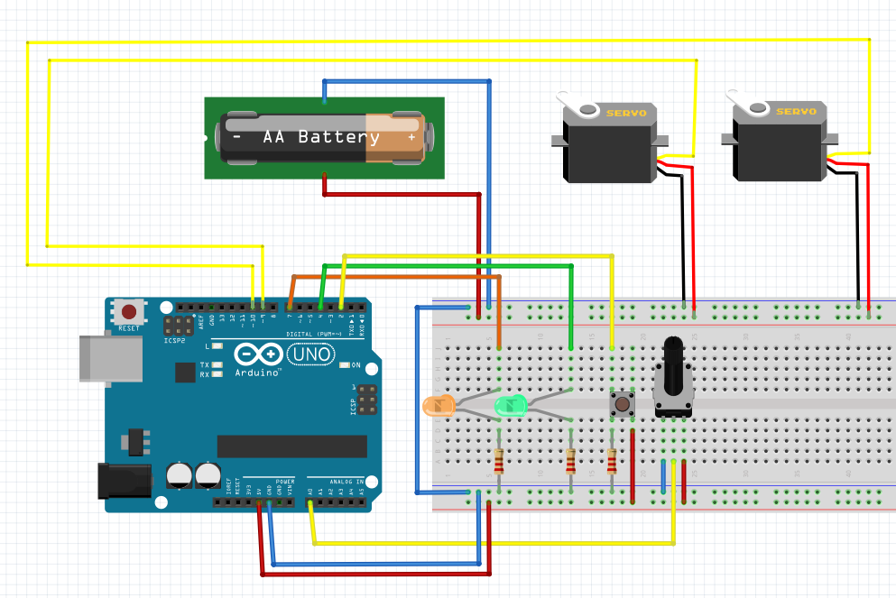
Zadanie 4: budowa układu
Pin 9

Slide 25
Zadanie 4: budowa układu
Pin 10

Slide 26
Zadanie 4: budowa układu

Slide 27
Zadanie 4: Budowa algorytmu
Ustalenie wejść / wyjść układu
Inicjalizacja diod
Inicjalizacja przycisku
Inicjalizacja wejścia analogowego
Inicjalizacja zmiennych
Budowa głównej pętli
Odczyt stanu przycisku
Odczytaj stan wejścia analogowego
Porusz silnikami zgodnie z odczytaną wartością
Zapal pierwszą diodę i zgaś drugą diodę
Odczekaj trochę czasu
Zgaś pierwszą diodę i zapal drugą diodę
Odczekaj trochę czasu

Slide 28
Zadanie 4: gotowe rozwiązanie
#include <Arduino.h>
#include <Servo.h>
int LED_H_PIN = 4;
int LED_V_PIN = 7;
int BUTTON_PIN = 2;
int POTENTIOMETR_PIN = A0;
int POTENTIOMETR_LEVEL = 3;
int SERVO_H_PIN = 9;
int SERVO_V_PIN = 10;
Servo serverH;
Servo serverV;
void setup(){
pinMode(LED_H_PIN, OUTPUT);
pinMode(LED_V_PIN, OUTPUT);
pinMode(BUTTON_PIN, INPUT);
serverH.attach(SERVO_H_PIN);
serverV.attach(SERVO_V_PIN);
Serial.begin(9600);
}
int isH = true;
int wasButtonPressed = LOW;
Ustalenie wejść / wyjść układu
Inicjalizacja diod
Inicjalizacja przycisku
Inicjalizacja silników
Inicjalizacja zmiennych

Slide 29
Zadanie 4: gotowe rozwiązanie
void loop(){
int buttonPressed = digitalRead(BUTTON_PIN);
Serial.print(" | button: " );
Serial.print(buttonPressed);
if (wasButtonPressed == LOW && buttonPressed == HIGH){
isH = !isH;
}
wasButtonPressed = buttonPressed;
if(isH){
digitalWrite(LED_H_PIN, HIGH);
digitalWrite(LED_V_PIN, LOW);
}
else{
digitalWrite(LED_V_PIN, HIGH);
digitalWrite(LED_H_PIN, LOW);
}
int potentiometrValue = analogRead(POTENTIOMETR_PIN);
int mappedPotentiometrValue = map(potentiometrValue, 0, 1024, 1, POTENTIOMETR_LEVEL*2);
Serial.print(" | potentiometr: " );
Serial.print(potentiometrValue);
Serial.print(" | mapped: ");
Serial.print(mappedPotentiometrValue);
...
Odczyt stanu przycisku
Zapal pierwszą diodę i zgaś drugą diodę
Zapal drugą diodę i zgaś pierwszą diodę
Odczytaj stan wejścia analogowego
Wyświetl stan wejścia analogowego

Slide 30
Zadanie 4: gotowe rozwiązanie
if (mappedPotentiometrValue != POTENTIOMETR_LEVEL){
int delta = mappedPotentiometrValue - POTENTIOMETR_LEVEL;
if (isH){
serverH.write(serverH.read() + delta);
}
else{
serverV.write(serverV.read() + delta);
}
digitalWrite(LED_V_PIN, LOW);
digitalWrite(LED_H_PIN, LOW);
}
Serial.print("| servo H: " );
Serial.print(serverH.read());
Serial.print("| server V: ");
Serial.print(serverV.read());
Serial.println();
delay(50);
}
Odczytaj zmianę stanu przycisku
Ustaw odpowiednie wartości do silników
Wyświetl stan silników

Slide 31
Zadanie 5: panel słoneczny 2
Cel zadania:
Mamy zbudować platformę dla panelu słonecznego sterowanego 2 silnikami.
Panel ma byś sterowany automatycznie i podążać za światłem, mierzonym poprzez czujnik natężenia światła

Slide 32
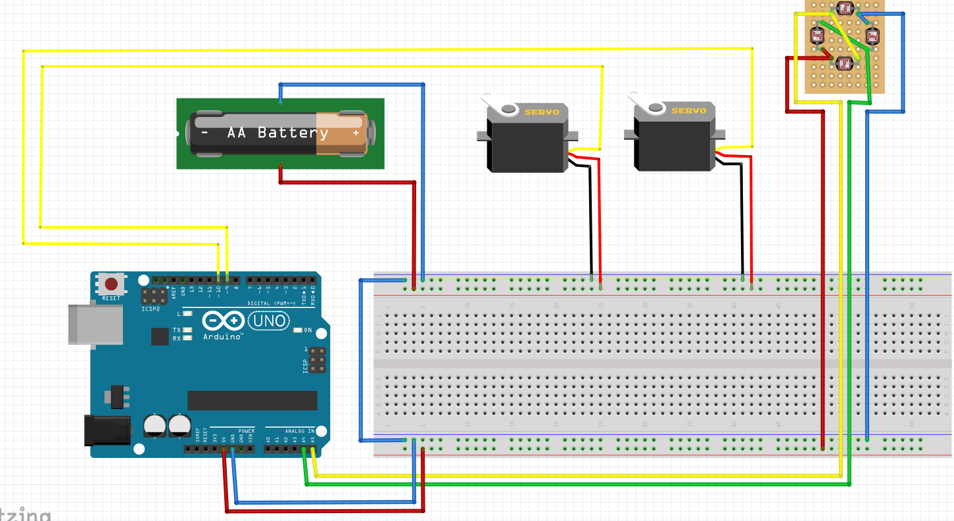
Zadanie 5: budowa układu
Pin A4

Slide 33
Zadanie 5: budowa układu
Pin A5

Slide 34
Zadanie 5: budowa układu

Slide 35
Zadanie 4: Budowa algorytmu
Ustalenie wejść / wyjść układu
Inicjalizacja wejść analogowych
Inicjalizacja zmiennych
Budowa głównej pętli
Odczyt stanu pierwszego czujnika
Odczyt stanu drugiego silnika
Poruszenie pierwszym silnikiem
Poruszenie drugim silnikiem

Slide 36
Zadanie 5: gotowe rozwiązanie
#include <Arduino.h>
#include <Servo.h>
int SENSOR_H_PIN = A4;
int SENSOR_V_PIN = A5;
int SERVO_H_PIN = 9;
int SERVO_V_PIN = 10;
int SENSOR_LEVEL = 3;
Servo serverH;
Servo serverV;
void setup(){
serverH.attach(SERVO_H_PIN);
serverV.attach(SERVO_V_PIN);
Serial.begin(9600);
}
Inicjalizacja wejść analogowych
Inicjalizacja silników
Inicjalizacja zmiennych

Slide 37
Zadanie 5: gotowe rozwiązanie
void loop(){
int sensorH = analogRead(SENSOR_H_PIN);
int mappedSensorH = map(sensorH, 0, 1024, 1, SENSOR_LEVEL*2);
int sensorV = analogRead(SENSOR_V_PIN);
int mappedSensorV = map(sensorV, 0, 1024, 1, SENSOR_LEVEL*2);
Serial.print(" | sensorH: " );
Serial.print(sensorH);
Serial.print(" | ");
Serial.print(mappedSensorH);
Serial.print(" | sensorV: " );
Serial.print(sensorV);
Serial.print(" | ");
Serial.print(mappedSensorV);
...
Odczytaj dane z sensorów H i V
Wyświetl odczytane dane

Slide 38
Zadanie 5: gotowe rozwiązanie
if (mappedSensorH != SENSOR_LEVEL){
int delta = mappedSensorH - SENSOR_LEVEL;
serverH.write(serverH.read() + delta);
}
if (mappedSensorV != SENSOR_LEVEL){
int delta = mappedSensorV - SENSOR_LEVEL;
serverV.write(serverV.read() + delta);
}
Serial.print("| servo H: " );
Serial.print(serverH.read());
Serial.print("| server V: ");
Serial.print(serverV.read());
Serial.println();
delay(50);
}
Sprawdź czy jest konieczne poruszanie silnikiem 1 i porusz nim
Sprawdź czy jest konieczne poruszanie silnikiem 2 i porusz nim
Wyświetl dane z czujników

Slide 40




